Slide 1
Oснови информатике
Девети разред

Slide 2
Поновимо
Основе HTML језика
Израда Веб сајта

Slide 3
Основе HTML језика
Структура HTML језика
Обликовање текста
Израда листа и табела
Израда графике, линка и форми

Slide 4
Структура HTML језика
Шта је то HTML ?
Је симболички језик који служи за израду интернет страница са хипертекстом
2. Шта је потребно за израду HTML страница ?
Знамо да је потребан текст процесор Notepad и један од веб читача ( Mozilla Firefox, Opera, Internet Explorer ...)
3. Шта је потребно при снимању HTML документа
Потребно је после урађене странице у Notepad дат име странице малим словима са екстензијом .html
( proba.html)

Slide 5
HTML команде се пишу помоћу тагова
То је команда која говори читачу како да прикаже садржај странице
Тагови се пишу унутар релација „<“ и „>“
Почетни таг је <html>који се завршава </html>
Сама структура се састоји од заглавља са називом <head> који се завршава </head> тела <body> који се завршава </body>
Постоје прости, сложени и тагови са атрибутима, прости су који имају почетни таг а сложени који имају и почетни и завршни таг, док је таг са атрибутима онај који даје нека додатна објашњења .

Slide 6
Обликовање текста
Основни тагови за обликовање текста су:
За дефинисање фонта <font> </font>
Масна слова <b> </b>
Курзив <i> </i>
Подвучена <u> </u>
Параграфи <p> </p> поравнање
Величина фонта <h1> </h1> (са већим мањим величинама h2, h3 – h6
Коментар <!_ _tekst_ _>

Slide 7
Примјер

Slide 8
Израда листа и табела
Основни тагови за изради листа су:
Тагови за нумерисане листе<ol> <li> </ol>
Тагови за ненумерисане листе<ul> <li></ul>
Тагови за табелу
<table>-креира табелу
<tr>- креира ред табеле
<td> - креира ћелије у реду
<th> - креира заглавље табеле
<table border=“5“width=“80%“>
вриједност тага
атрибут тага
Кључна реч

Slide 9
Примјер

Slide 10
Додавање графике и линка

Slide 11
Форме
Командно дугме
Радио дугме
Chechbox
Текстуално поље

Slide 12
Израда Веб сајта
Појму и структури Веб сајта
Почетна страница
Додавање и уклањање страница
Унос табела
Унос графичких објеката
Додавање навигације и линка
Преглед странице у Веб читачу

Slide 13
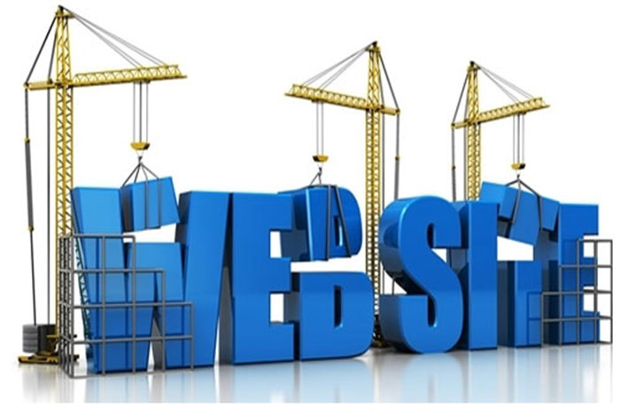
Шта је уствари Веб- сајт?
Web-сајт представља једну или више страница које садрже слике, текст, блогове, видео материјале и друге начине комуникације потребне да би се информисали клијенти и посјетиоци тог сајта.

Slide 14
У зависности од садржаја и потребе клијената који користе сајт разликујемо:
Статички –садржај се неће често мијењати
Динамички –садржај који се често мијења
Сајтом приказујете све оно што сматрате битним за Ваше посјетиоце, јер је важно да они добију информације које желе на најлакши начин.

Slide 15
Почетна страница
Почетна страница се састоји од:
Заглавља- наслов странице
Навигација-мени
Подножје – основно подаци
Банер – информације које се мењају
Трака
позадина

Slide 17
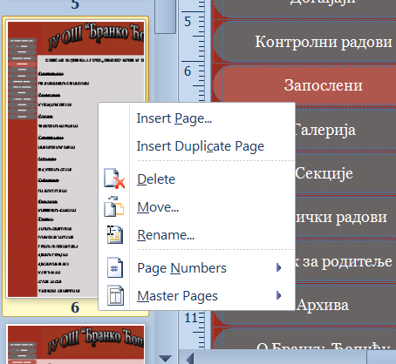
Додавање и уклањање страница
Insert – Page
Insert Blank Page
Insert Duplicate Page
Insert page

Slide 18
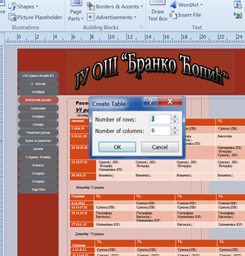
Унос табела

Slide 19
Унос графичких објеката

Slide 20
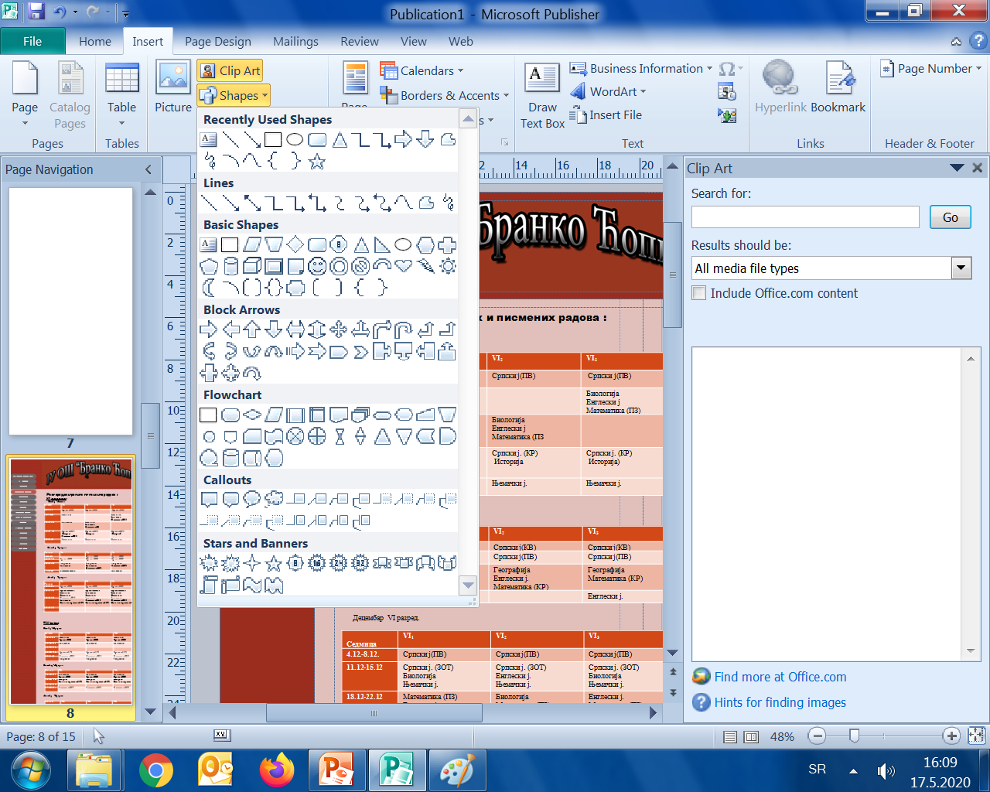

Slide 21
Навигација
Навигација-систем интерактивних елемената који омогућава кориснику кретање из странице на страницу сајта.
Навигација мора бити једноставна и јасна сваком кориснику који посјети веб страницу.
Треба да одговори на питања:
Гдје сам?
Гдје сам био?
Куда могу ићи?

Slide 22
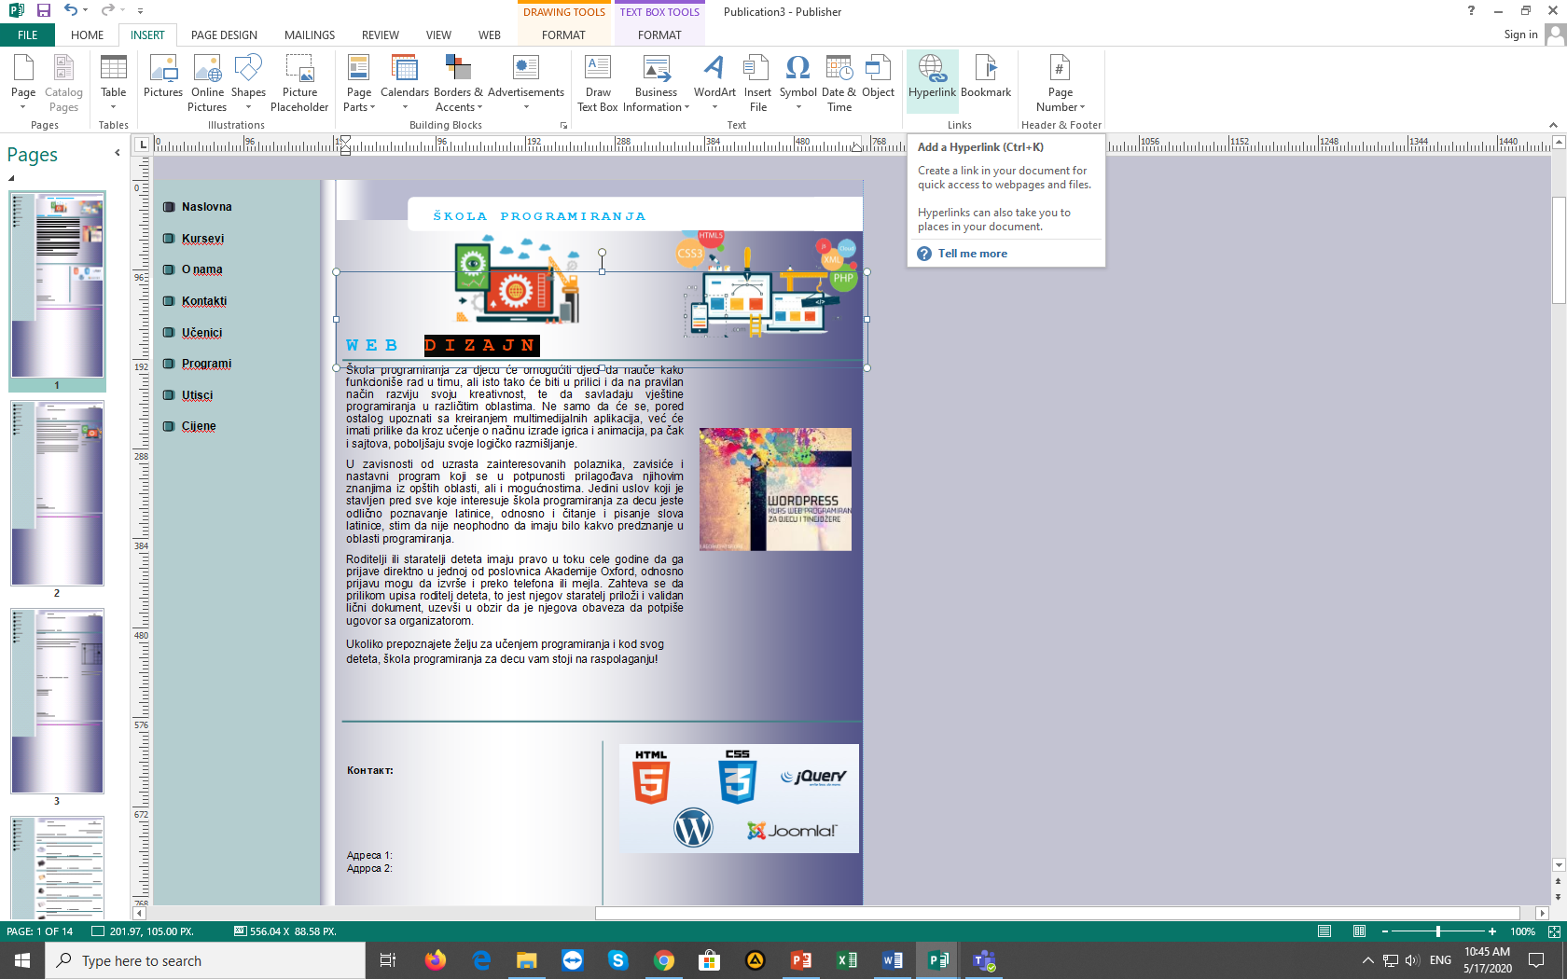
Додавање навигације
Можете на више начина:Први начин:

Slide 23
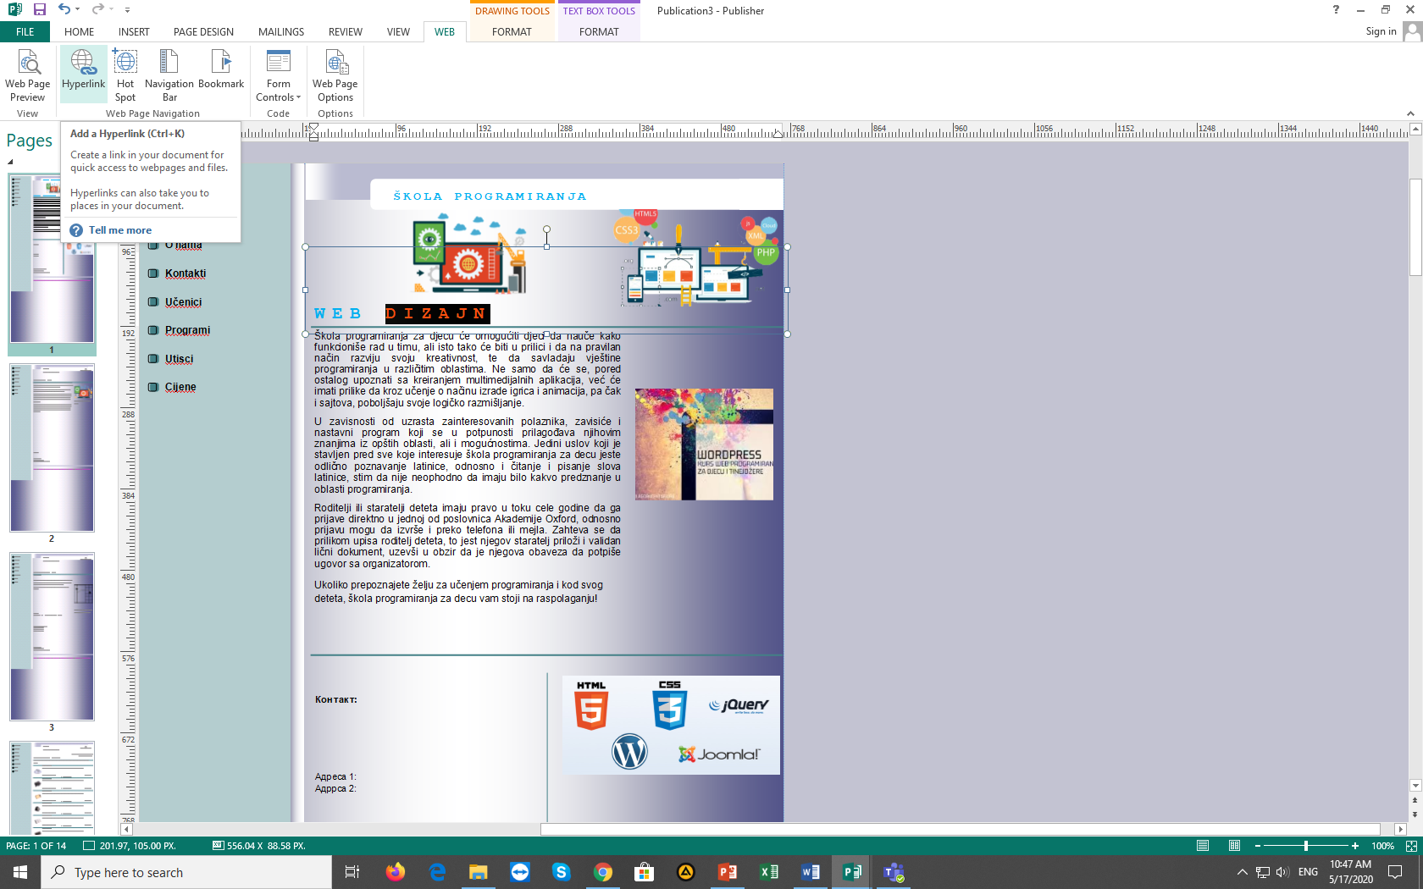
Додавање навигације
Други начин:

Slide 24
Додавање навигације и линка
У отвореном програмском прозору бирамо са којом страницом желимо да повежемо селектовану ријеч и из које фасцикле:
Постојећег документа интернета
Са странице истог документа
Са креираним документом
Са неком мејл адресом

Slide 25
Додавње линка
Одредимо мјесто гдје постављамо линк идемо на картицу Формат изаберемо опцију (Create Link) креирај линк.

Slide 26
Преглед Веб сајта
Сваки корак израде сајта можете прегледати у једном од интернет читача (Chrom, Firefox, Edge...)
За контролу ли преглед урађене странице у интернет прегледнику, активирати картицу Веб и изабрати опцију Web Page Preview.

Slide 28
Хвала на пажњи

